Slide 1
Reaction Time Analysis of Event-Triggered Processing Chains with Data Refreshing
Yue Tang, Nan Guan, Xu Jiang, Zheng Dong, Wang Yi
2023 60th ACM/IEEE Design Automation Conference (DAC)
Notes:
具有数据刷新的事件触发处理链的反应时间分析

Slide 2
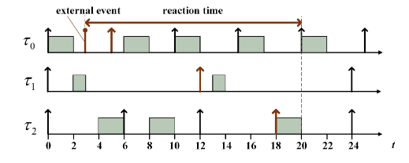
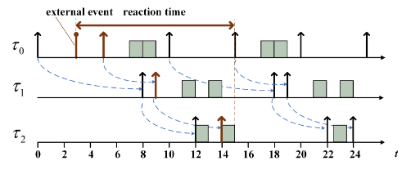
任务链的两种触发形式
任务链的第一个任务 采样任务（以一定频率采样）
任务链的其他任务：
时间触发（time-triggered）：任务周期性触发，两个连续的任务以非阻塞的方式通信，即一个任务将其输出写入缓冲区，后续任务从缓冲区读取。当新的数据帧到达时，缓冲区中的旧数据帧被覆盖，而不管旧的数据帧是否已被使用。
事件触发（event-triggered）：任务以阻塞的方式通信，前一任务完成并生成数据帧时，后一任务有资格执行。一个无限(足够大)的缓冲器被用来以FIFO顺序存储未处理的数据帧，并且每个数据帧迟早都会被处理。
time-triggered
event-triggered
如果任务资源可用性小于其工作负载，缓冲区中积累的数据量随时间趋于无穷大——最大反应时间无界
每个任务的输入缓冲区具有有限的大小
Notes:
使用较小的缓冲区有利于反应时间，因为较小的缓冲区减少了积压的工作量。从而使较少的工作量突发从上游任务传播到处理链中的下游任务。
当缓冲器大小被设置得足够大以便不发生数据帧重写时，到达处理链中的每个任务的输入数据帧的长期比率与采样任务τ0相同，并且每个任务的所有释放的任务最终将不得不完成。

Slide 3
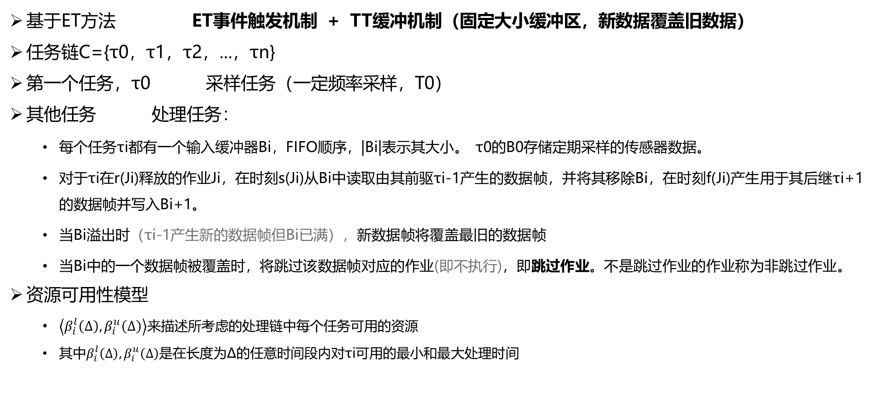
带有数据刷新的事件触发(ETDR)
基于ET方法 ET事件触发机制 + TT缓冲机制（固定大小缓冲区，新数据覆盖旧数据）
任务链C={τ0，τ1，τ2，...，τn}
第一个任务，τ0 采样任务（一定频率采样，T0）
其他任务 处理任务：
每个任务τi都有一个输入缓冲器Bi，FIFO顺序，|Bi|表示其大小。 τ0的B0存储定期采样的传感器数据。
对于τi在r(Ji)释放的作业Ji，在时刻s(Ji)从Bi中读取由其前驱τi-1产生的数据帧，并将其移除Bi，在时刻f(Ji)产生用于其后继τi+1的数据帧并写入Bi+1。
当Bi溢出时（τi-1产生新的数据帧但Bi已满），新数据帧将覆盖最旧的数据帧
当Bi中的一个数据帧被覆盖时，将跳过该数据帧对应的作业(即不执行)，即跳过作业。不是跳过作业的作业称为非跳过作业。
资源可用性模型
$\left\langle β_{i}^{l}\left(Δ\right),β_{i}^{u}\left(Δ\right)\right\rangle$来描述所考虑的处理链中每个任务可用的资源
其中$β_{i}^{l}\left(Δ\right),β_{i}^{u}\left(Δ\right)$是在长度为∆的任意时间段内对τi可用的最小和最大处理时间
Notes:
系统能提供的最大处理时间（资源）

Slide 4
ETDR的任务链
任务链c={z，c0，c1，...，cn}满足：
Z是任意外部事件，发生在t(Z)处。
c0是采样任务τ0释放的第一个非跳过作业，释放时间不早于t(Z)。
对于每个i∈[1，n]，ci是释放时间不早于f(ci−1)的对应任务τi释放的第一个未跳过的作业。
任务链流程
时间t发生外部事件Z
时间t或之后的采样任务τ0的作业，并产生携带Z信息的输出数据帧。
该数据帧将由其后续任务τ1的某个作业读取和处理，并产生也携带Z信息的输出数据帧，
在整个处理链中重复，直到最后一个处理任务τn的某个作业在某个时间点t’,产生关于Z的最终输出数据帧
则t’-t是关于该外部事件的处理链的反应时间。

Slide 5
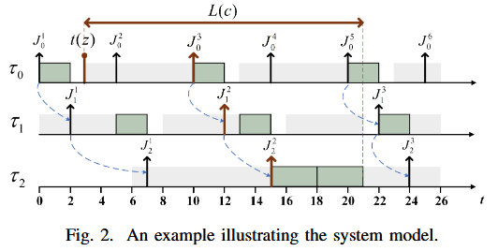

ETDR的任务链
任务链c={z，c0，c1，...，cn}满足：
Z是任意外部事件，发生在t(Z)处。
c0是采样任务τ0释放的第一个非跳过作业，释放时间不早于t(Z)。
对于每个i∈[1，n]，ci是释放时间不早于f(ci−1)的对应任务τi释放的第一个未跳过的作业。
反应时间：
最大反应时间：
处理器对相应的任务不可用
C0
|B0|=1，|B1|=1，|B2|=2
Notes:
τ0是在周期T0=5时调用的采样任务。
在t(z)=3处发生外部事件z，反应时间为21−3=18。
3时刻，外部事件z，
5时刻，任务0采样，j02释放，外部事件z的数据写入B0
5-10时刻，CPU0上的任务不可用，直到j03释放都不可用。所以数据没有被下一个任务读取移除
10时刻，任务0采样，j03释放，B0中j2被重写。所以j2是跳过作业，j3是第一个非跳过
事件触发ET，任务完成输出时触发下一个任务
> 任务0的输入区B0，大小为1，只能同时存在一个数据帧
> 任务0是采样任务，周期性释放
> 其他任务，当前一个任务完成，写入缓冲区，触发后一个

Slide 6

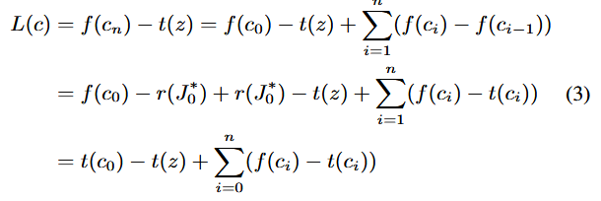
最大反应时间
对于链c={z，c0，c1，…，cn}
Z之后τ0发布的第一个作业
t(C1)
f(C0)
C0
t(C0)
r(C0)
t(C2)
f(C1)
C1
反应时间上限
f(C2)
Notes:
t(c0)=rj0，在图2中是j02的释放时间5
> t(c1)=f(c0)，j03的完成时间12
> t(c2)=f(c1)，j12的完成时间15
> f(c2)，j22的完成时间21

Slide 7

最大反应时间
反应时间上限
t(C1)
f(C0)
C0
t(C0)
r(C0)
t(C2)
f(C1)
C1
f(C2)
Part 1
Notes:
任务0定期采样，所以一个周期一定会有一个作业被释放（可以是跳过的作业），z时刻后第一个释放作业的时间为t(c0)

Slide 8

最大反应时间
反应时间上限
t(C1)
f(C0)
C0
t(C0)
r(C0)
t(C2)
f(C1)
C1
f(C2)
Part 2
$\overline{β_{i}^{l}}$ 是 $β_{i}^{l}$的伪逆函数
$β_{i}^{l}\left(∆\right)=α⇒$ $\overline{β_{i}^{l}}\left(α\right)=∆$
Notes:
任务0定期采样，所以一个周期一定会有一个作业被释放（可以是跳过的作业），z时刻后第一个释放作业的时间为t(c0)
$β_{i}^{l}\left(∆\right)=α$。 $∆$期间内系统能提供最多$α$的处理时间
$⇒$ $\overline{β_{i}^{l}}\left(α\right)=∆$ 系统处理$α$工作负载需要的时间是

Slide 9


最大反应时间
t(C1)
f(C0)
Case 1 t(ci)处放入缓冲器Bi数据帧不被重写
C0
t(C0)
r(C0)
t(C2)
t(ci)处释放的作业不被跳过
f(C1)
C1
$$t\left(c_{i}\right)=f\left(c_{i−1}\right)=r\left(c_{i}\right)$$
r(C1)
f(C2)
非跳过作业Ji的最大延迟,关于|Bi|的非递减函数[10]
[10] L. Phan, R. Schneider, S. Chakraborty, and I. Lee, “Modeling buffers with data refresh semantics in automotive architectures,” in EMSOFT , 2010.

Slide 10
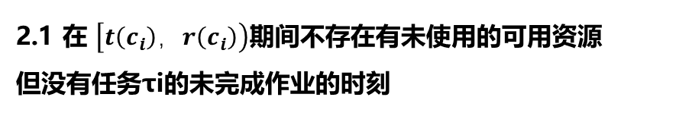
最大反应时间
t’
t(C1)
f(C0)
Case 2 t(ci)处放入缓冲器Bi数据帧被重写
C0
t(C0)
r(C0)
t(C2)
t(ci)处释放的作业被跳过
f(C1)
C1
r(C1)
f(C2)
2.1 在 $\left[t\left(c_{i}\right)，r\left(c_{i}\right)\right)$期间不存在有未使用的可用资源
但没有任务τi的未完成作业的时刻
t’时刻有未用资源，缓冲区为空，Ji的数据帧没有被重写
t’时刻无未完成作业，Ji执行完毕是非跳过作业
Notes:
在t'处，缓冲区必须为空。在t'之前没有较新的数据帧到达Bi
t‘之前发布的最后一个作业J20，输入帧没有被重写
t‘处没有τi的未完成作业，所以J20在时间t'已经被执行和完成
Ji是未跳过的作业。
另一方面，由于在t(Ci)处释放的作业是跳过的，而ci是在t(Ci)之后释放的τi的第一个非跳过作业，因此我们知道Ji一定是跳过的作业，这导致了一个矛盾，于是证明了P1。

Slide 11
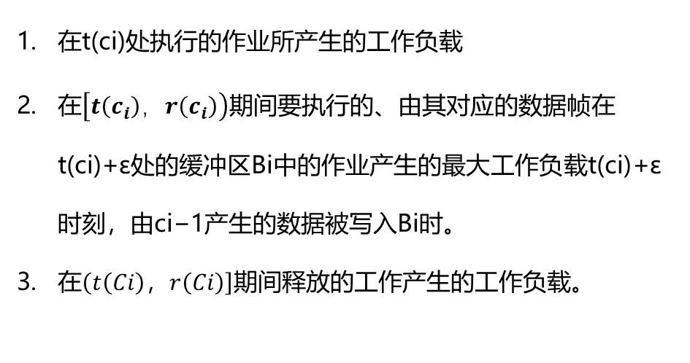
最大反应时间
t’
t(C1)
f(C0)
Case 2 t(ci)处放入缓冲器Bi数据帧被重写
C0
t(C0)
r(C0)
t(C2)
t(ci)处释放的作业被跳过
f(C1)
C1
r(C1)
f(C2)
2.2 在 $\left[t\left(c_{i}\right)，r\left(c_{i}\right)\right)$期间最大工作负载上界为(|Bi|+1)·e(τi)
在t(ci)处执行的作业所产生的工作负载
在$\left[t\left(c_{i}\right)，r\left(c_{i}\right)\right)$期间要执行的、由其对应的数据帧在t(ci)+ε处的缓冲区Bi中的作业产生的最大工作负载t(ci)+ε时刻，由ci−1产生的数据被写入Bi时。
在$\left(t\left(Ci\right)，r\left(Ci\right)\right]$期间释放的工作产生的工作负载。
e(τi)
(Bi−1)·e(τi)
e(τi)
Notes:
工作负载 = 处理数据帧的时间
(2)在t(Ci)+ε处，最多有Bi数据帧，最多对应Bi任务。t(Ci)作业被跳过不执行，排除其工作量
(3)ci不可跳过，ci工作量为e(τi)。3期间释放的所有作业都被跳过，因此不会产生工作负载。e(τi)。

Slide 12
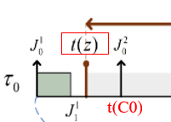



最大反应时间
Case 2 t(ci)处放入缓冲器Bi数据帧被重写
t(ci)处释放的作业被跳过
2.1 在 $\left[t\left(c_{i}\right)，r\left(c_{i}\right)\right)$期间不存在有未使用的可用资源
但没有任务τi的未完成作业的时刻
$$f\left(c_{i}\right)−t(c_{i})≤ \overline{β_{i}^{l}} (|Bi|+1)·e(τ_{i}))$$
2.2 在 $\left[t\left(c_{i}\right)，r\left(c_{i}\right)\right)$期间最大工作负载上界为(|Bi|+1)·e(τi)
最大反应时间上界
Notes:
工作负载 = 处理数据帧的时间
>$[t(Ci)，f(Ci))$期间内，系统能提供的最大处理时间（资源），就是$\beta^l_i([t(Ci)，f(Ci)))=(|Bi|+1)·e(τi)$
>通过P1可以知道，期间内所有的资源都被用于处理任务产生的工作量（工作负载）
>所以处理这么多工作负载用的时间就是$\bar{\beta^l_i}(|Bi|+1)·e(τi))$

Slide 13
缓冲区大小的影响
ET
缓冲区中积累的数据量随时间趋于无穷大——最大反应时间无界
ETDR
每个任务τi设置|Bi|=1时，链C的最大反应时间RT(C)最小。
非递减
使用较小的缓冲区有利于反应时间
Notes:
β和DLY是非减的，Bi是个常数，所以RTC对于Bi来说也是非减的
> 所以当Bi=1的时候，Bi是最小的，RTC也是最小的

Slide 14

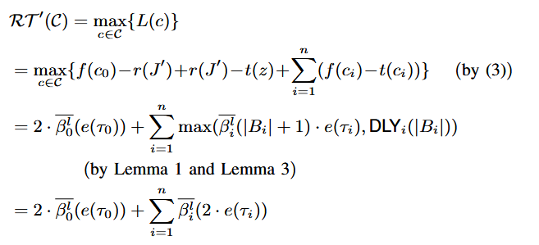


与TT比较
每个任务，每个作业必须在下一个作业发布之前完成
每个任务在下一次任务释放前完成的最小周期
TT
ETDR
次加性： f(a + b) ≤ f(a) + f(b)
[12] A. Davare, Q. Zhu, M. D. Natale, C. Pinello, S. Kanajan, and A. L. Sangiovanni-Vincentelli, “Period optimization for hard real-time distributed automotive systems,” DAC , 2007.
Notes:
RT (C) 被最小化，|Bi| = 1
每个任务在下一次任务释放前完成，任务完成需要的最差执行时间e(τi)，并保证资源足够
最老的分析，有关最大反应时间> 最差响应时间+时间间隔
在最坏的情况下，T=R
> 超加性：f(a + b) ≥ f(a) + f(b)，> 次加性： f(a + b) ≤ f(a) + f(b)，

Slide 15
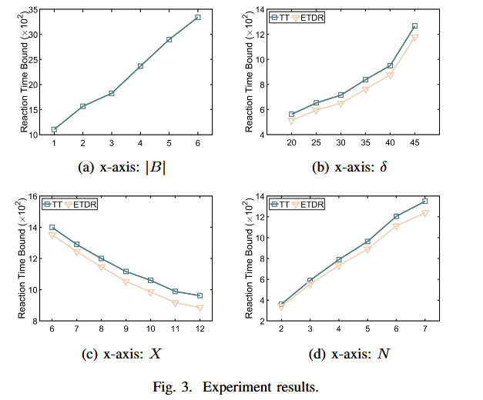
实验
随着缓冲器大小的增加，反应时间界限显著增加
在不同的参数下，ERDR反应时间界限小于TT
Notes:
计划通过联合分析多个任务造成的延迟来制定更精确的反应时间界限。

